Slide 1
ĐỒ ÁN TỐT NGHIỆP ĐẠI HỌC
XÂY DỰNG ỨNG DỤNG CHAT AN TOÀN
Nhóm:
Lý Văn Chản
Nguyễn Ngọc Khánh
Notes:
1

Slide 2
Mục Lục
Tổng quan về đề tài
Tổng quan về mã hoá bảo mật thông tin
Tổng quan về hệ mã hoá RSA
Tổng quan về hệ thống chat an toàn
Xây dựng chương trình

Slide 3
Bảng phân công nghiệm vụ
Phân công | Công việc
Làm chung | Thảo luận tìm hiểu lý thuyết tổng quan về các loại mã hóa. Tìm hiểu tổng quan về mã hóa RSA Thảo luận xây dựng hệ thống chat an toàn.
Lý Văn Chản | Phụ trách backend
Nguyễn Ngọc Khánh | Phụ trách frontend

Slide 4

Lý do chọn đề tài
Tầm quan trọng của bảo mật thông tin ngày nay

Slide 5
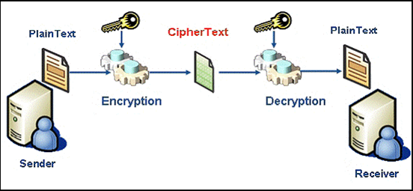
Tổng quan về mã hoá bảo mật thông tin
thông tin ta gửi lên internet hoặc nhận về internet đều có thể bị nghe trộm
mã hóa là một thuật toán nhằm mã hóa thông tin của chúng ta, biến đổi thông tin từ dạng rõ sang dạng mờ

Slide 6
Phân loại các phương pháp mã hóa
Mã hóa cổ điển
Mã hóa một chiều
Mã hóa đối xứng
Mã hóa bất đối xứng

Slide 7
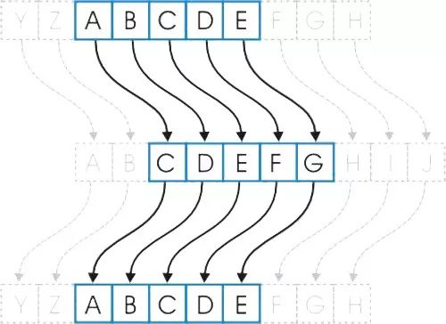
Mã hóa cổ điển
A mã hóa thông tin bằng thuật toán mã hóa cổ điển, và bên B giải mã thông tin, dựa vào thuật toán của bên A, mà không dùng đến bất kì key nào
Một ví dụ về phương pháp mã hóa cổ điển: Giả sử ta mã hóa bằng cách thay đổi một kí tự trong chuỗi cần mã hóa thành kí tự liền kề (“Di hoc ve” thành “Ek ipd xg”). Thì bất cứ người nào, chỉ cần biết cách ta mã hóa, đều có thể giải mã được.

Slide 8
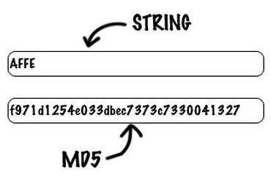
Mã hóa một chiều
Đôi khi ta chỉ cần mã hóa thông tin chứ không cần giải mã thông tin, khi đó ta sẽ dùng đến phương pháp mã hóa một chiều (Chỉ có thể mã hóa chứ không thể giải mã)
sử dụng một hàm băm (hash function) để biến một chuỗi thông tin thành một chuỗi hash có độ dài nhất định.

Slide 9
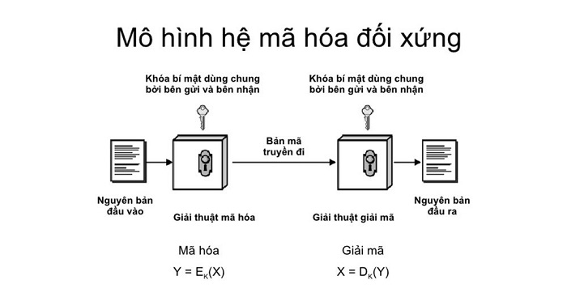
Mã hóa đối xứng
Mã hóa đối xứng (Hay còn gọi là mã hóa khóa bí mật) là phương pháp mã hóa mà key mã hóa và key giải mã là như nhau (Sử dụng cùng một secret key để mã hóa và giải mã).

Slide 10
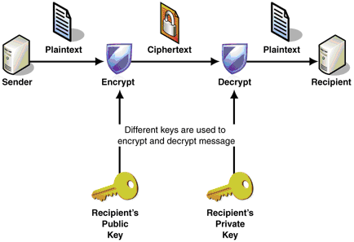
Mã hóa bất đối xứng
Mã hóa bất đối xứng (Hay còn gọi là mã hóa khóa công khai) là phương pháp mã hóa mà key mã hóa (lúc này gọi là public key – khóa công khai) và key giải mã (lúc này gọi là private key – khóa bí mật) khác nhau.

Slide 11
Tổng quan về hệ mã hoá RSA
Thuật toán được Ron Rivest, Adi Shamir và Len Adleman mô tả lần đầu tiên vào năm 1977 tại Học viện Công nghệ Massachusetts (MIT). Tên của thuật toán lấy từ 3 chữ cái đầu của tên 3 tác giả.
Thuộc loại mã hoá bất đối xứng

Slide 12
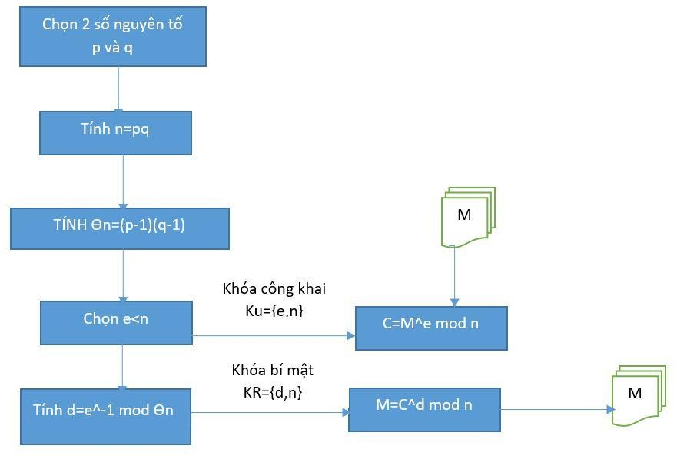
Tạo Khoá
Quy trình tạo khoá, mã hoá và giải mã RSA

Slide 13
Nhược điểm
Năm 2010, các nhà khoa học thuộc Đại học Michigan đã công bố phát hiện một kẽ hở trong hệ thống mật mã hoá RSA. Cách phá vỡ hệ thống, lấy khoá bí mật RSA 1024 bit chỉ trong vài ngày thay vì vài năm nếu tấn công theo cách thông thường - tấn công bằng brute force (dò tìm lần lượt). Các nhà khoa học tạo một điện thế lớn để gây lỗi hệ thống, từ đó giúp tìm ra khoá bí mật. Việc tấn công được thực hiện trên một FPGA. Báo cáo được trình bày tại hội nghị DATE 2010 diễn ra tại Dresden, Đức tháng 3 năm 2010.

Slide 14
Các cách khắc phục nhược điểm trên:
Gợi ý người dùng reset cặp khoá định kỳ, đương nhiên các tin nhắn cũ sẽ không thể giải mã được nữa, tuy nhiên người dùng có thể chọn phương án backup dữ liệu về local hoặc người dùng có thể mã hoá toàn bộ tin nhắn cũ với cặp key mới và chuyển về cho server, quá trình này sẽ khá mất thời gian.

Slide 15
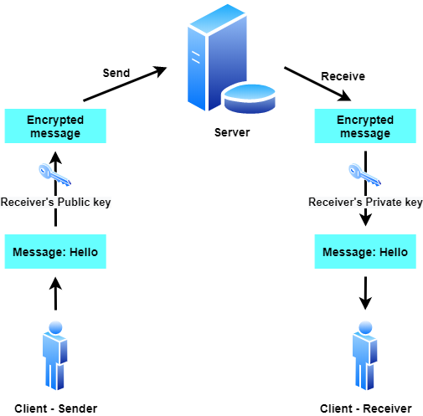
Tổng quan về hệ thống chat an toàn
Trong hệ thống, mỗi user sẽ là một client, giao tiếp với nhau bằng websocket thông qua server. Mỗi khi gửi tin nhắn, tin nhắn phải được mã hoá bằng public key rồi mới được gửi đi thông qua server. Khi đến người nhận muốn tin nhắn về dạng đọc được thì cần phải sử dụng private key để giải mã mới có thể đọc được

Slide 16
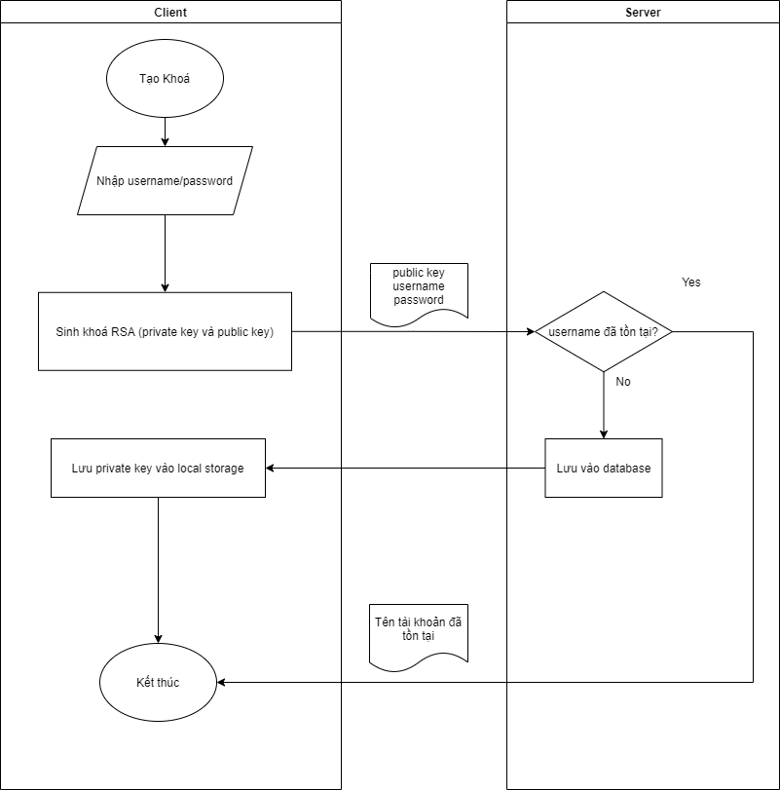
Quy trình tạo khoá

Slide 17
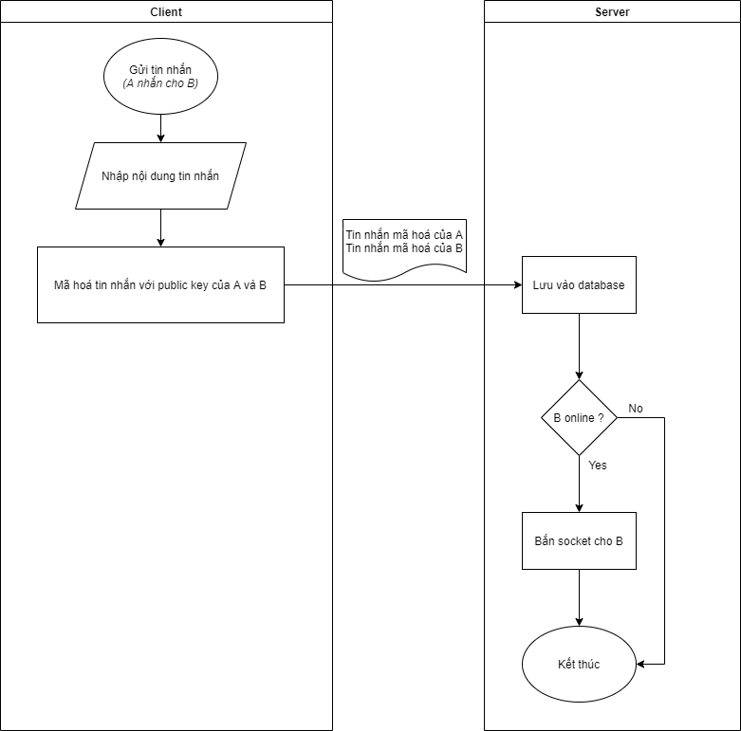
Quy trình gửi tin nhắn lưu vĩnh viễn ở server

Slide 18
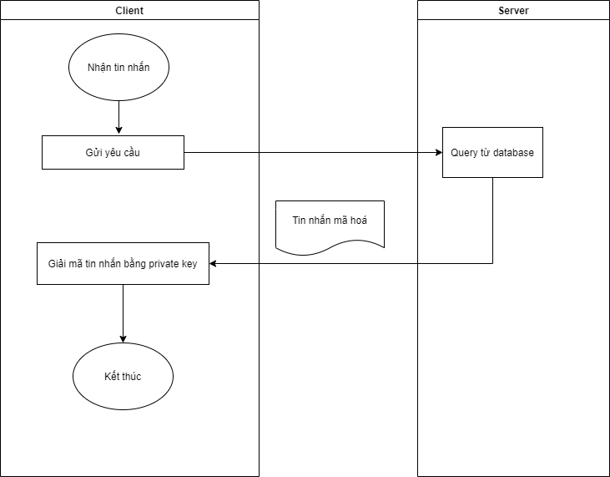
Quy trình nhận tin nhắn lưu vĩnh viễn ở server

Slide 19
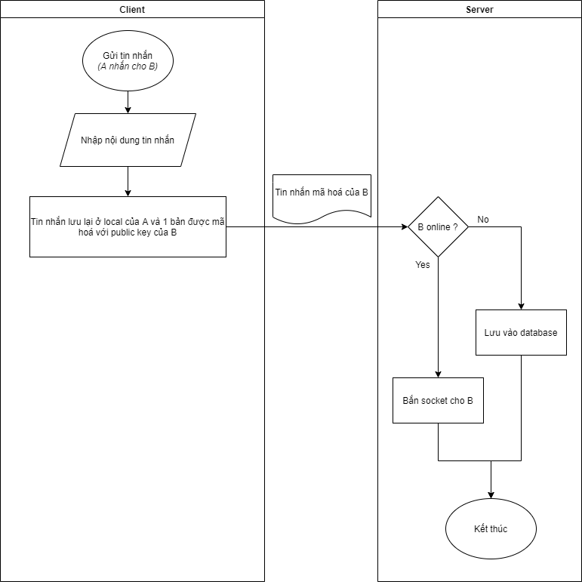
Quy trình gửi tin nhắn lưu ở client

Slide 20
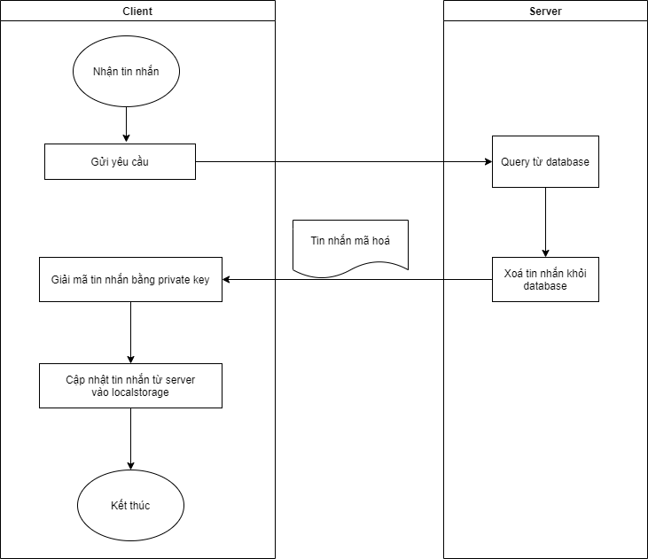
Quy trình nhận tin nhắn lưu ở client

Slide 21
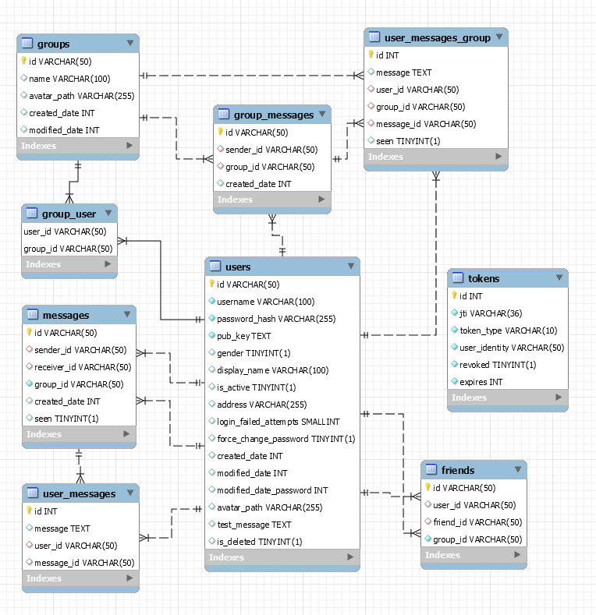
Xây dựng chương trình

Slide 22
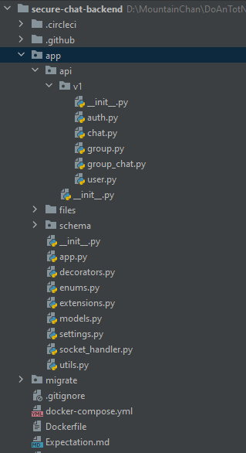
Tổng quan về Backend
Link repo github: https://github.com/mountain-chan/secure-chat-backend
Sử dụng Python 3.7
Database server: Mysql 8.0
Các thư viện chính sử dụng:
Flask
Flask-sqlalchemy
Flask-SocketIO
Hỗ trợ build bằng docker

Slide 23
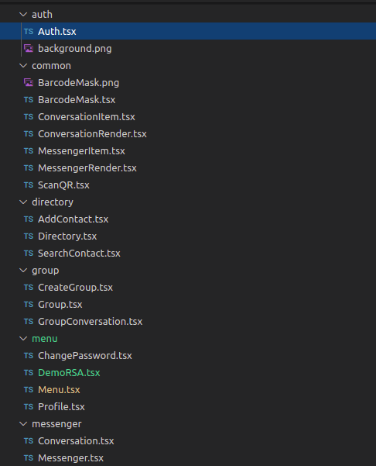
Tổng quan về frontend
Link repo github: https://github.com/WHKnightZ/RN-Secure-Chat
Sử dụng React Native - expo
Các thư viện chính sử dụng:
expo
socket.io-client

Slide 24
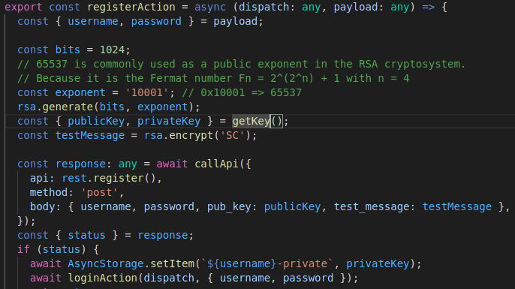
Hàm sinh khoá công khai và khoá bí mật

Slide 25
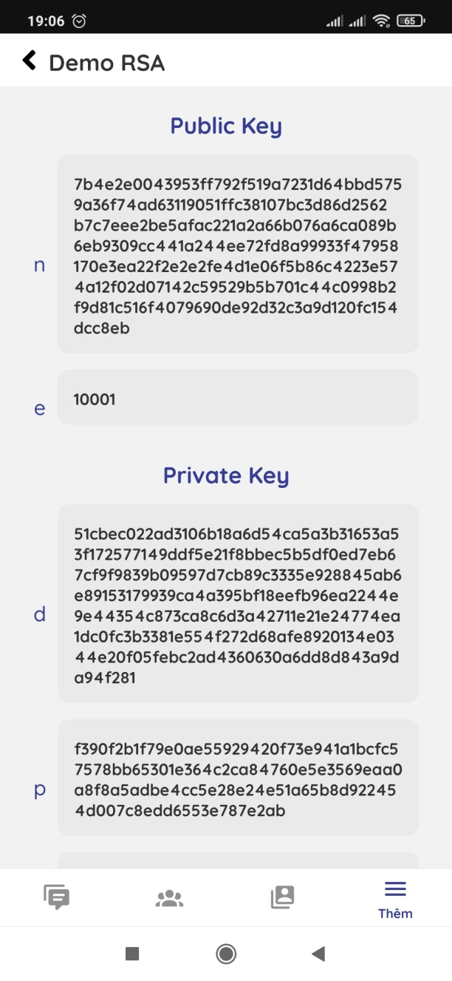
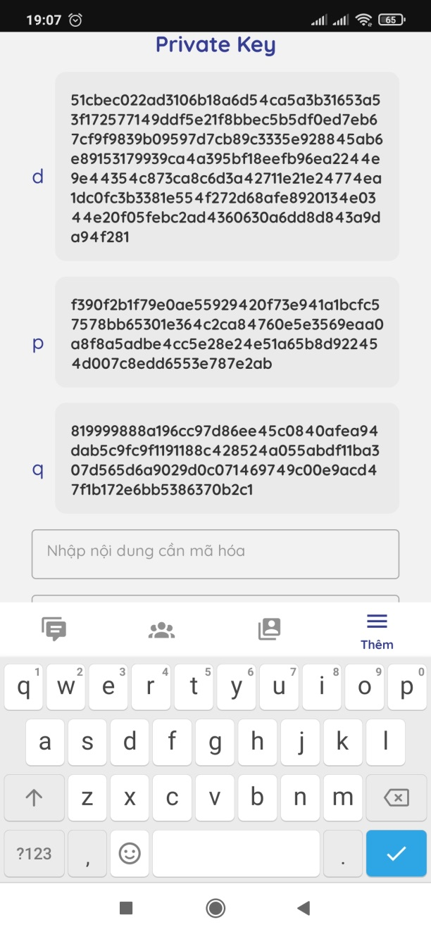
Demo mã hoá và giải mã RSA

Slide 26
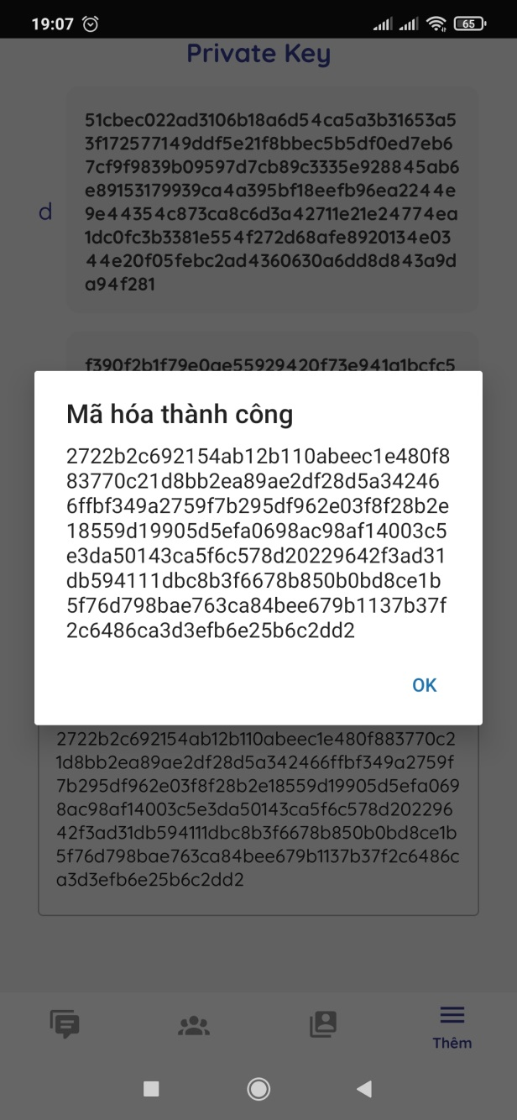
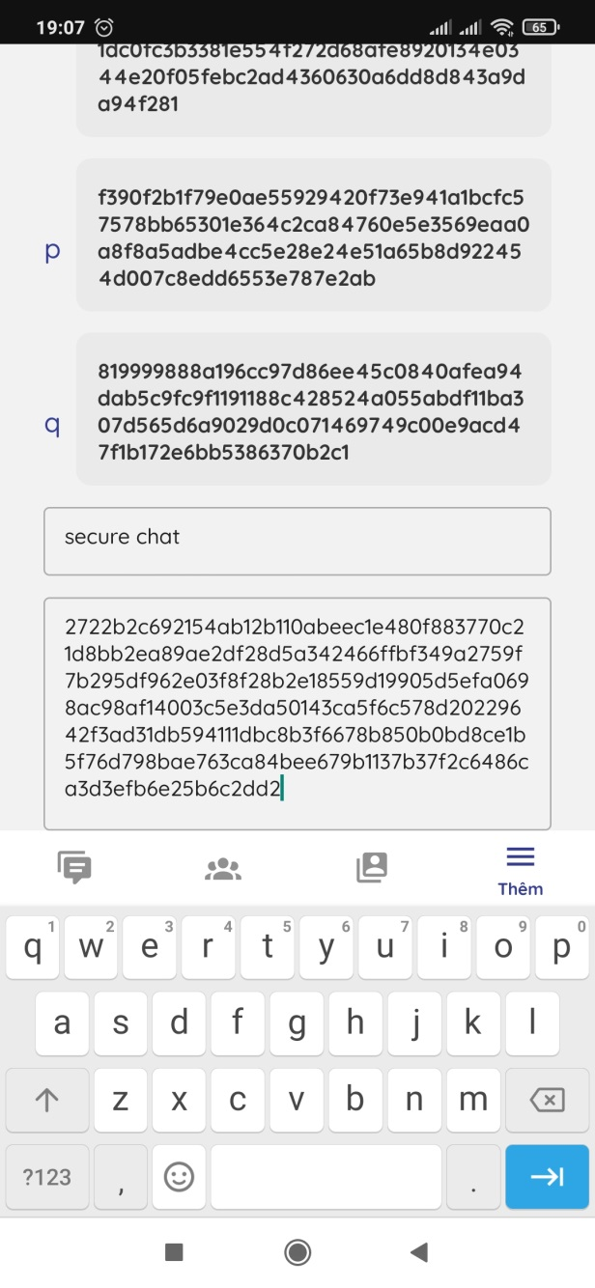
Hiển thị chuỗi sau khi đã mã hoá

Slide 27
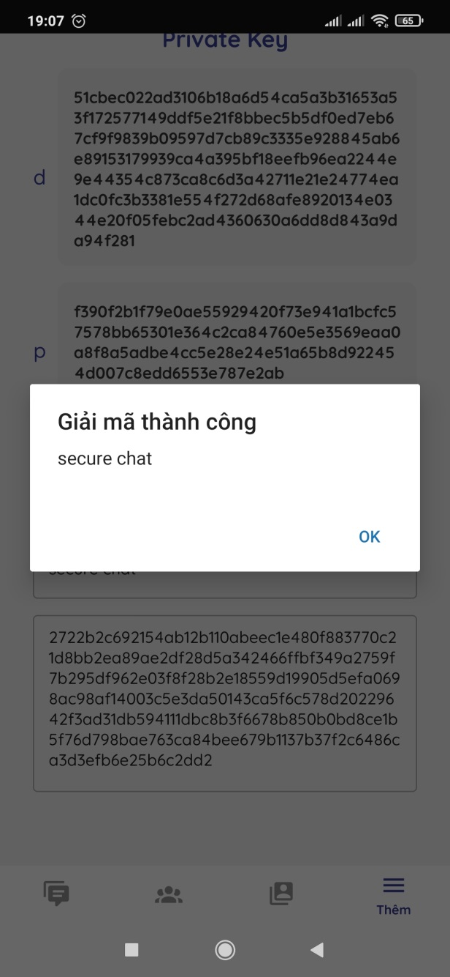
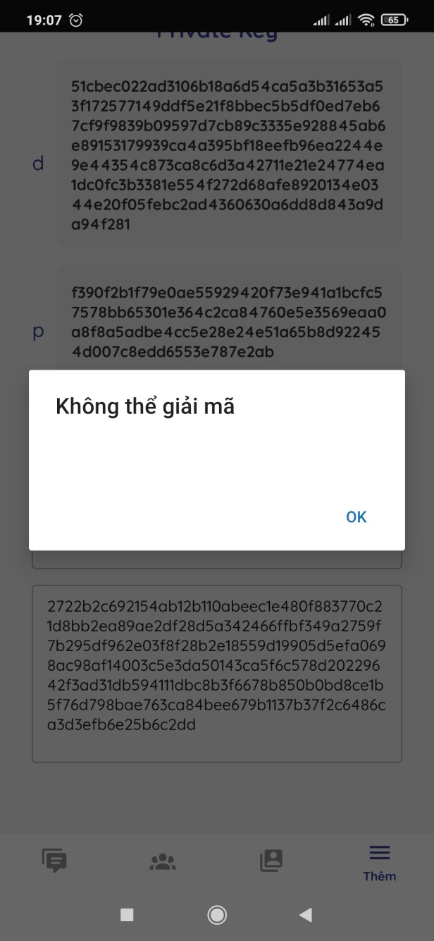
Màn hiển thị kết quả giải mã

Slide 28
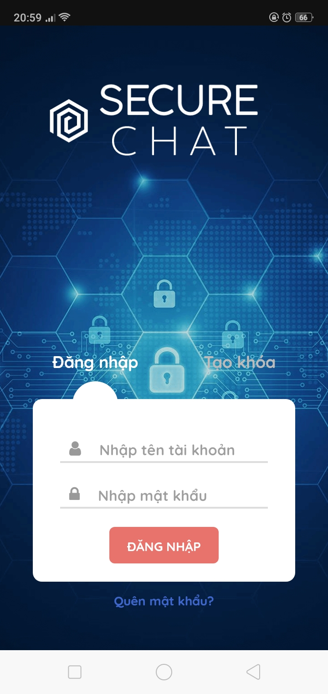
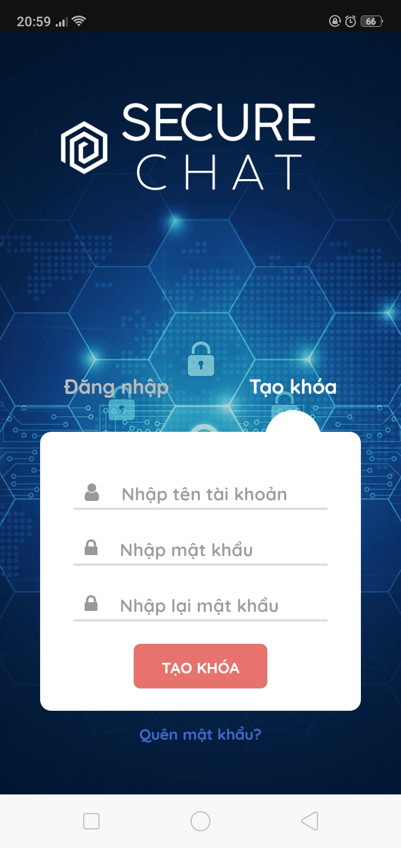
Màn đăng nhập và màn tạo khoá

Slide 29
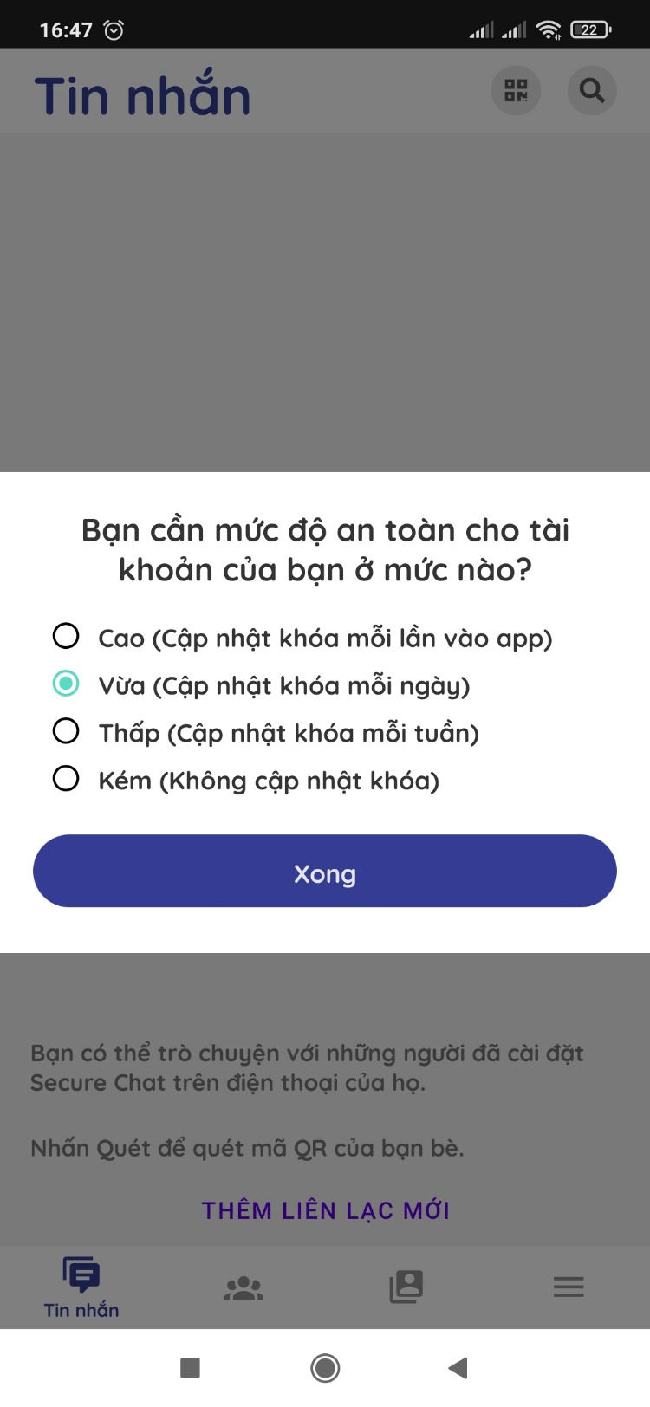
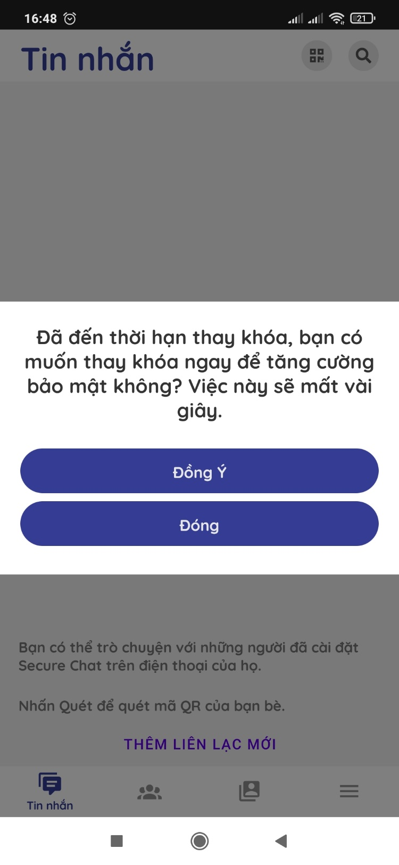
Thiết lập mức độ an toàn cho tài khoản

Slide 30
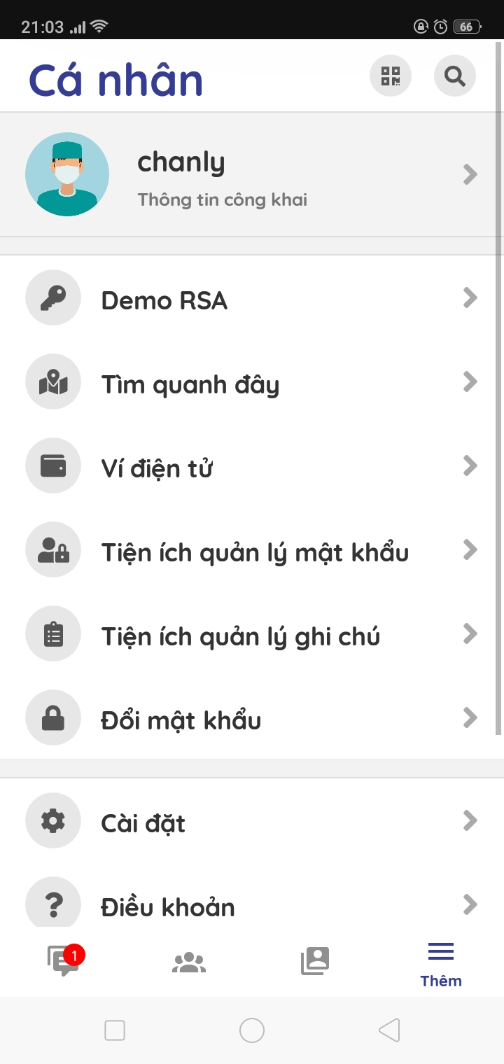
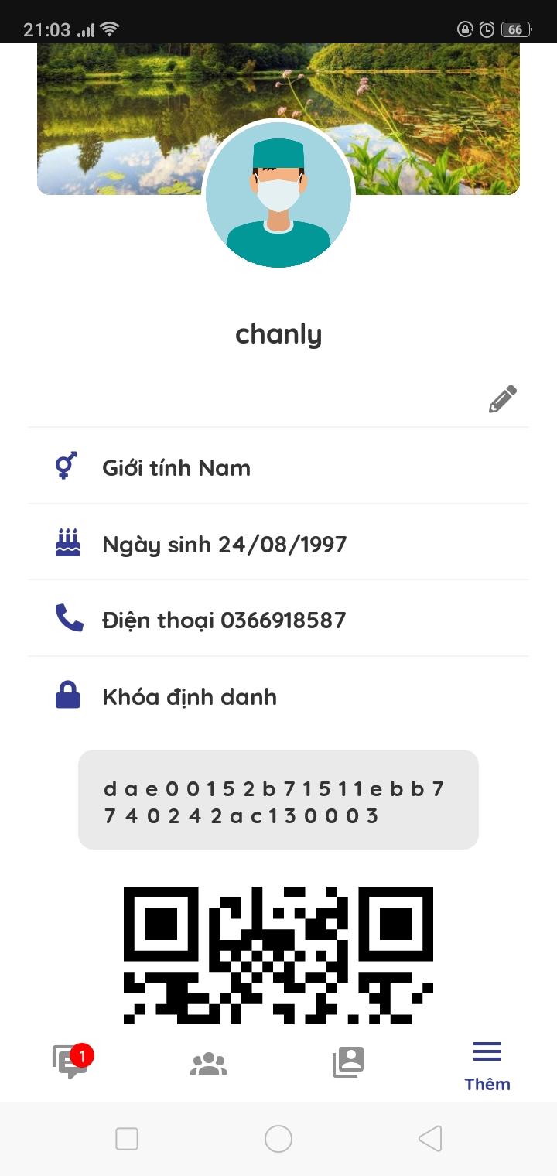
Màn menu và trang cá nhân

Slide 31
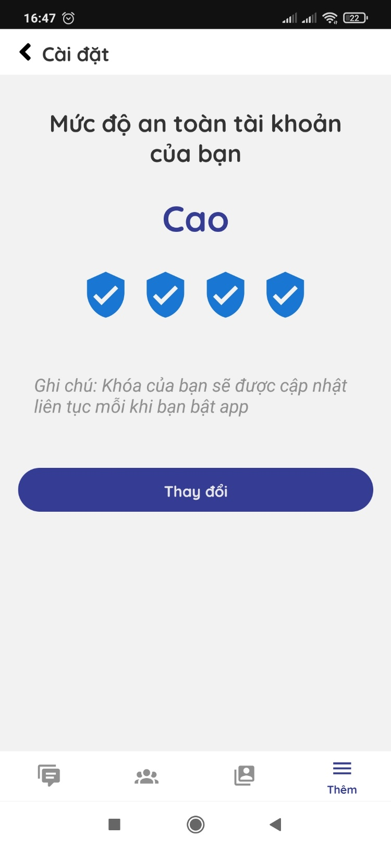
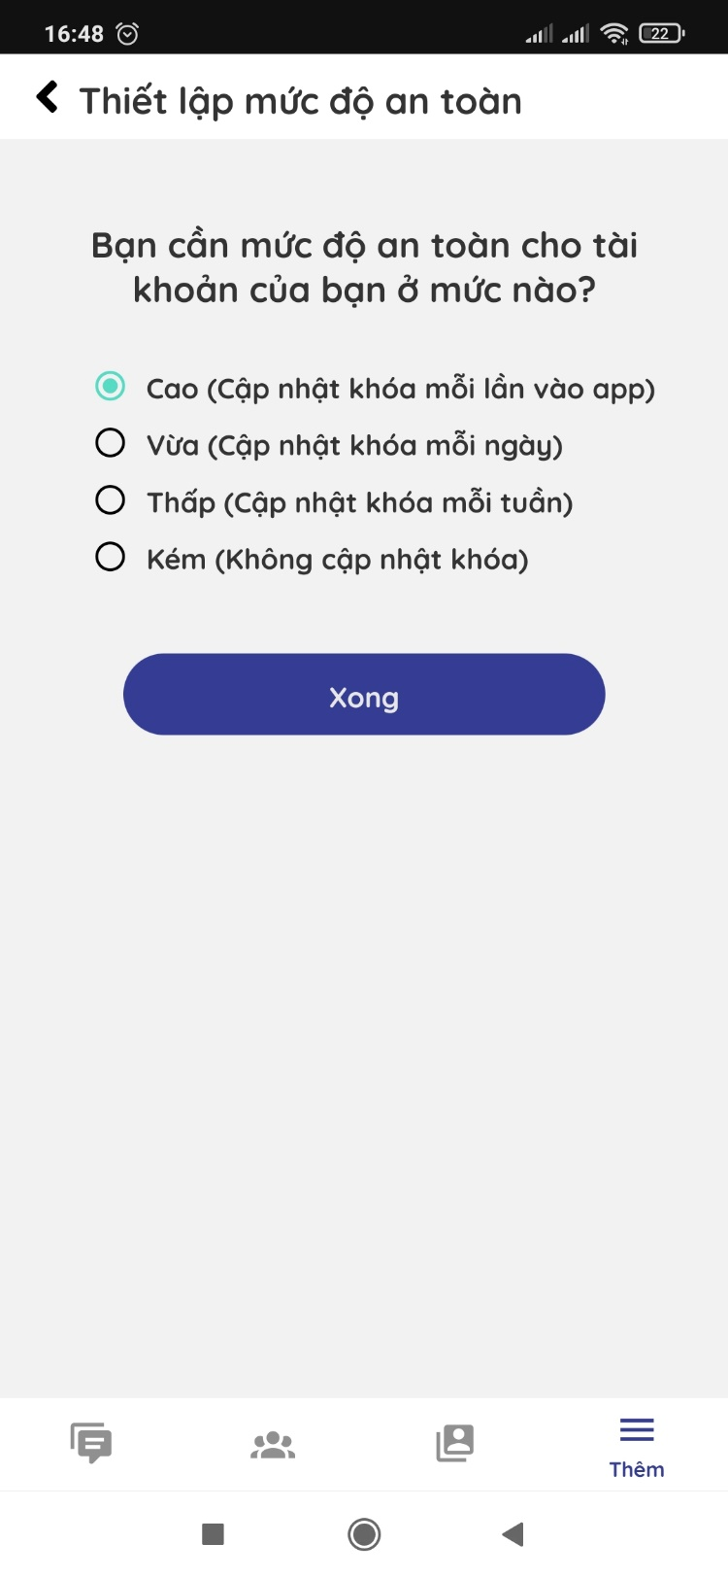
Màn cập nhật mức độ an toàn cho tài khoản

Slide 32
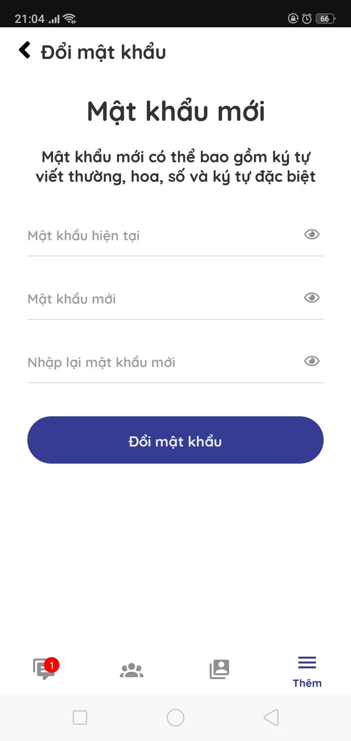
Màn đổi mật khẩu

Slide 33
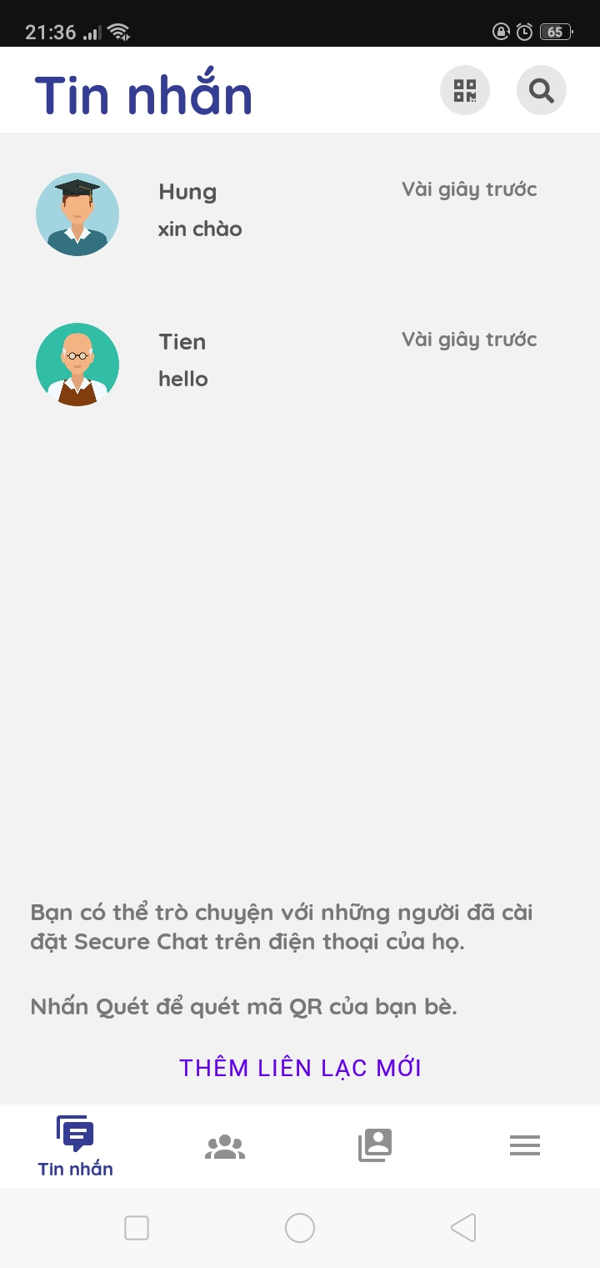
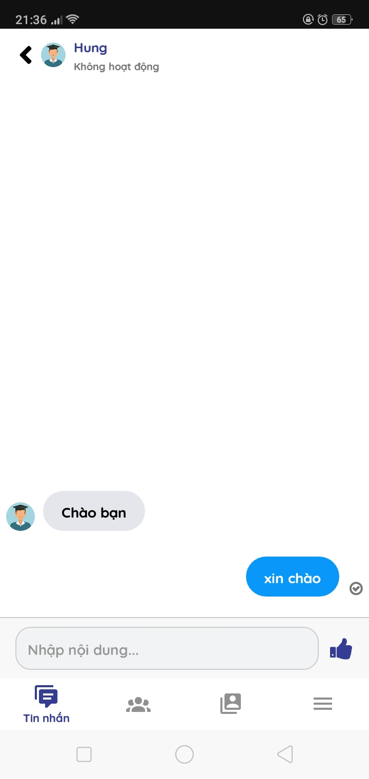
Màn chat và danh sách các cuộc trò chuyện 2 người

Slide 34
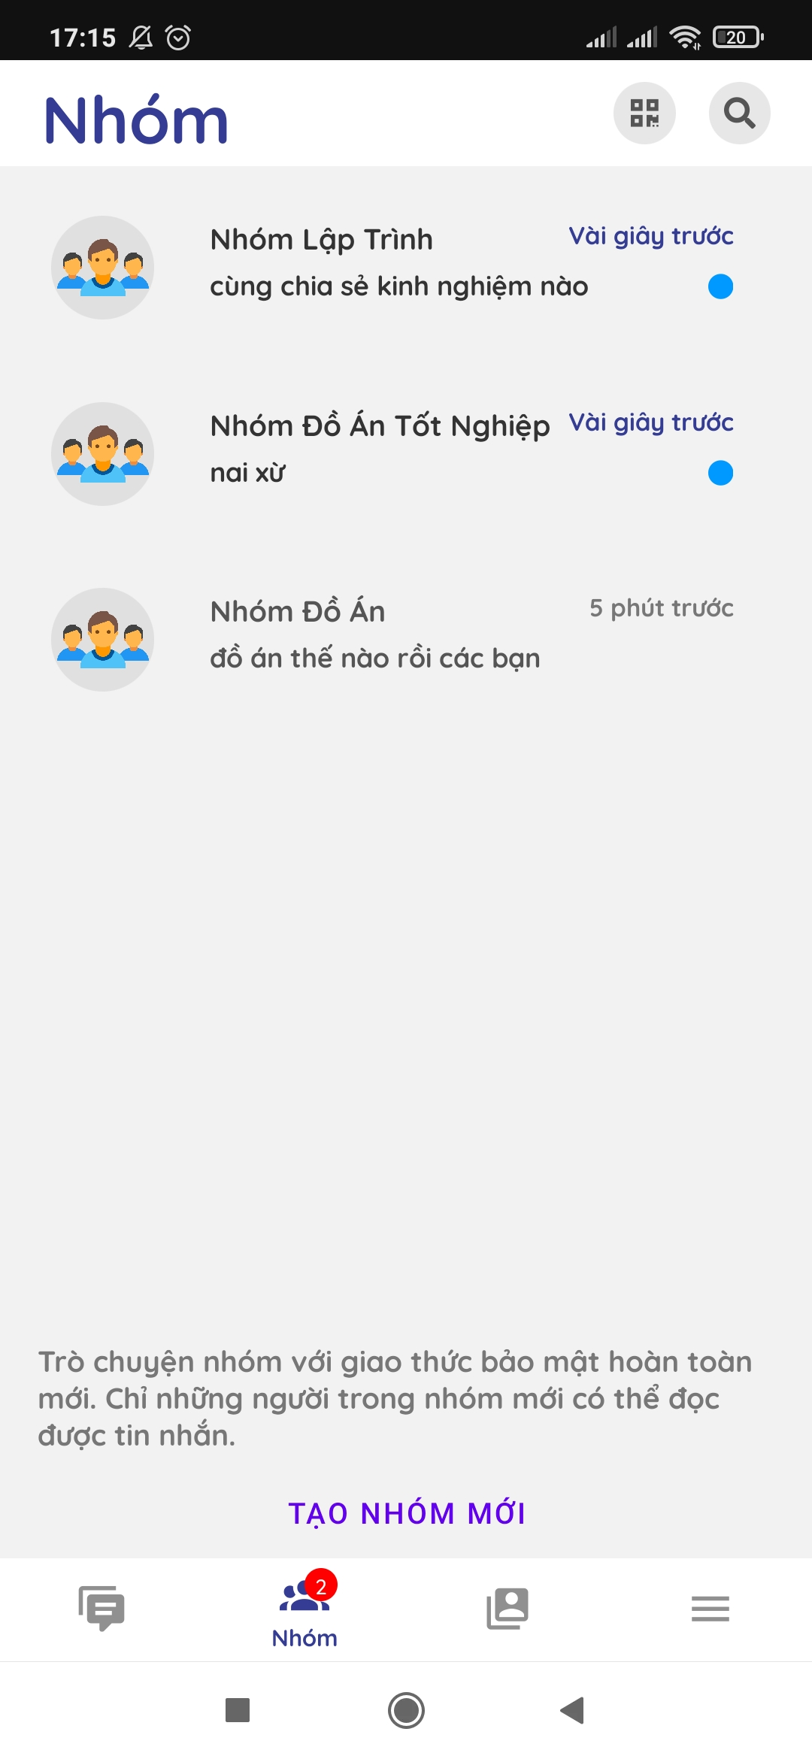
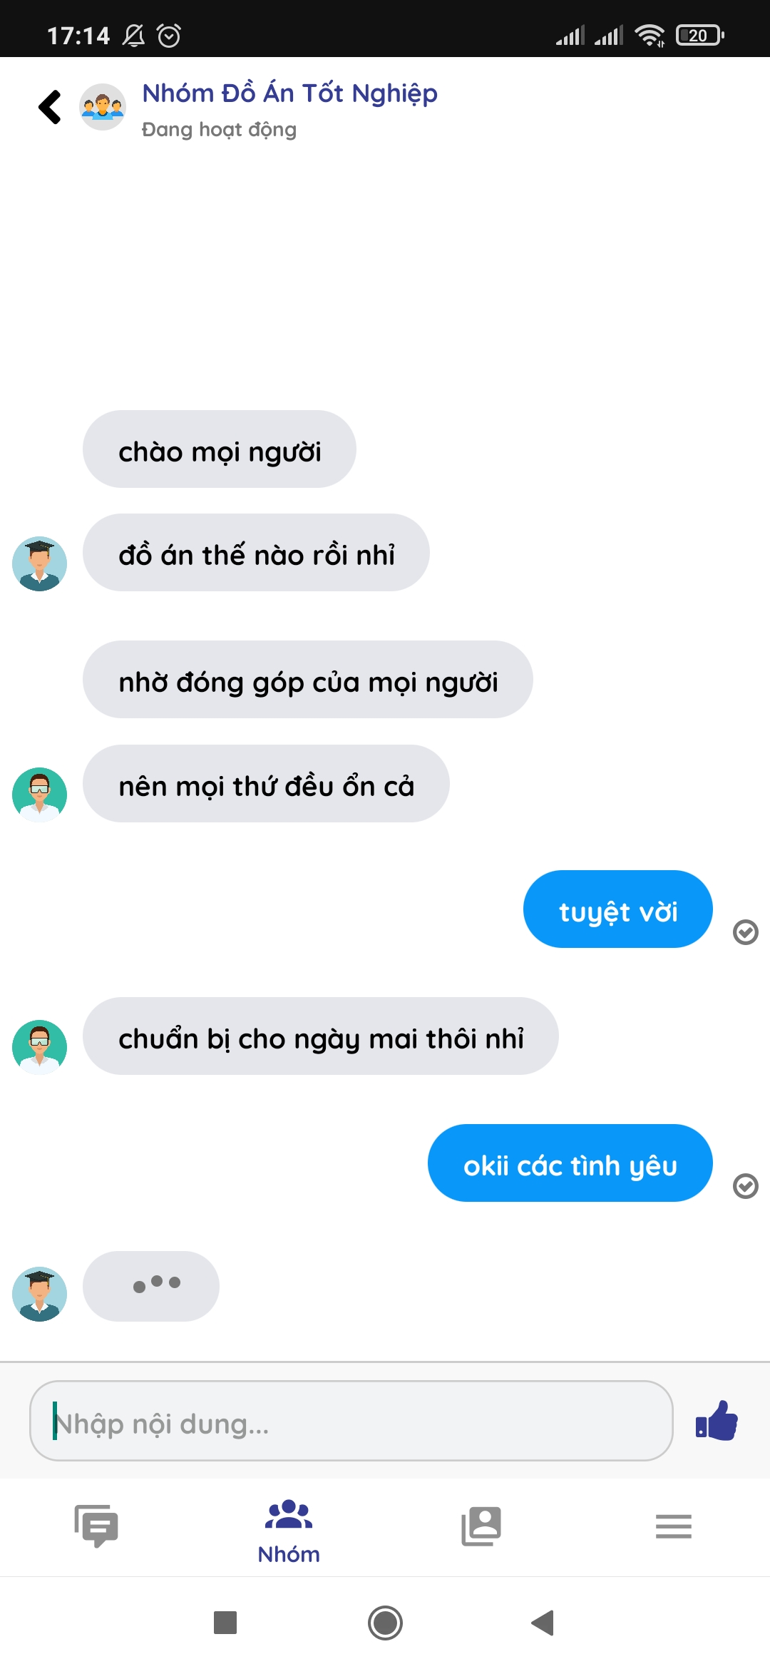
Màn chat và danh sách các cuộc trò chuyện nhóm

Slide 35
Tài liệu tham khảo
[1] https://en.wikipedia.org/wiki/RSA_(cryptosystem)
[2] https://www.stdio.vn/cyber-security/co-ban-ve-ma-hoa-e35mL
[3] https://flask-socketio.readthedocs.io/en/latest/
[4] https://viblo.asia/p/he-ma-hoa-rsa-va-chu-ky-so-6J3ZgkgMZmB
Notes:
In Slide Show mode, select the arrows to visit links.
9

